Slide 1

Мои профессиональные возможности
МИНИСТЕРСТВО ЗДРАВООХРАНЕНИЯ СВЕРДЛОВСКОЙ ОБЛАСТИ
ГОСУДАРСТВЕННОЕ БЮДЖЕТНОЕ ПРОФЕССИОНАЛЬНОЕ
ОБРАЗОВАТЕЛЬНОЕ УЧРЕЖДЕНИЕ
«СВЕРДЛОВСКИЙ ОБЛАСТНОЙ МЕДИЦИНСКИЙ КОЛЛЕДЖ»
(ГБПОУ «СОМК»)
НИЖНЕТАГИЛЬСКИЙ ФИЛИАЛ
Подготовила: Неруш Екатерина Андреевна
Руководитель: Гробова Ольга Андреевна
Notes:
Оригинальные шаблоны для презентаций: https://presentation-creation.ru/powerpoint-templates.html
Бесплатно и без регистрации.

Slide 2
Содержание
Суть и особенности профессии
Образование
Востребованность профессии
Работа и карьера медицинской сестры
Квалификационные требования
Обязанности медицинской сестры
Требования к медсестре
Минусы профессии
Плюсы профессии
Перспективы развития себя в этой профессии
Интересные факты
Заключение

Slide 3
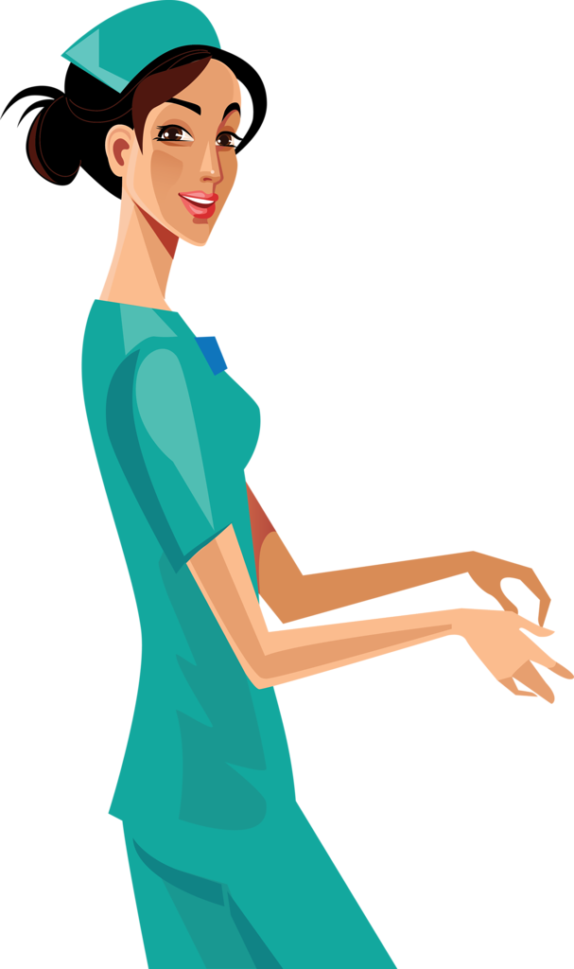
Суть и особенности профессии
Медицинская сестра — квалифицированный помощник врача в лечебном процессе. Это грамотный исполнитель, выполняющий свои обязанности согласно полученных знаний и навыков, а также установленных правил. Медсестра — «вторые руки и глаза» врача, специалист, на чьих плечах лежит строгое выполнение всех назначений, уход за пациентами и оказание первой медицинской помощи при неотложных состояниях.
В процессе лечения именно медицинская сестра находится с больным большую часть времени. И от профессионализма и проявления личностных качеств сестры часто зависит результат лечения. Понятно, что профессия медицинская сестра подходит только людям с высочайшей моральной ответственностью и любовью к людям.

Slide 4

Образование
Чтобы стать медицинской сестрой, нужно:
После окончания общеобразовательной школы, поступить в среднее специальное заведение – медицинское училище или колледж. Во время учебы все студенты направляются в больницу на практику, где они проводят обучение, как ставить капельницы, накладывать повязки и делать уколы, т. е. учатся выполнять свои обязанности.
Получить вместе с дипломом сертификат на право самостоятельной деятельности.
Чтобы иметь право работать медсестрой узкой специализации, необходимо пройти курсы повышения квалификации.

Slide 5

Востребованность профессии
На сегодняшний день большинство медицинских учреждений страны испытывает дефицит медицинских сестер на самых различных вакансиях.
Профессия медицинской сестры на протяжении десятилетий требовала определенных специальных качеств от кандидата. Достаточно лишь отметить, что среди профессий других специальностей наличием друга или подруги на работе могут похвастаться лишь 35-40% респондентов, в зависимости от региона, то среди медицинских сестер наличием подруги и друга могут похвастаться более 70% опрошенных. Во многом данная дружба формируется на основе трудностей и тех задач, которые приходится выполнять в медицинском учреждении.

Slide 6
Работа и карьера медицинской сестры
После окончания учебного заведения можно работать на должности медицинской сестры в организациях:
лечебно-профилактические учреждения — больница, медико-санитарная часть, поликлиника, санаторий, профилакторий, травмпункт, медицинский центр, родильный дом, женская консультация, станция скорой помощи, диспансеры, реабилитационный центр, амбулатория, здравпункт, ФАП
образовательные учреждения — детский сад, школа, среднее, высшее учебное заведение
социальная сфера — приют, дом ребенка, дом престарелых, дом-интернат
научно-исследовательские институты и центры
крупные предприятия — здравпункт
правоохранительная система
военные организации
службы спасения, МЧС

Slide 7

Квалификационные требования
С 2018 года все выпускники медицинских учебных заведений проходят процедуру аккредитации, которой подтверждают свое право работать медицинской сестрой.
Ранее медицинские сестры проходили сертификацию с получением соответствующего документа. Постепенно аккредитация окончательно заменит сертификацию, но пока выданные сертификаты действуют.
С опытом работы медицинская сестра повышает свою квалификацию и вправе претендовать на присвоение квалификационной категории:
II категория — после 3-х лет работы
I категория — после 5 лет работы
высшая категория — после 7 лет работы (после присвоения подтверждается каждые 5 лет)
Экзамен на присвоение и подтверждение квалификационной категории сдается аттестационной комиссии после подготовки отчета о профессиональной деятельности за последний год.

Slide 8
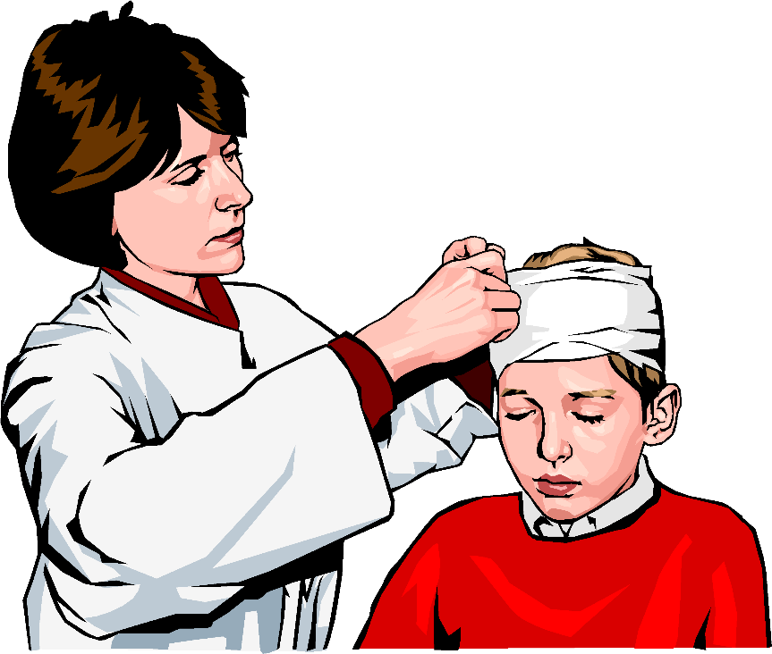
Обязанности медицинской сестры
наблюдение и уход за больными (пациентами), контроль за их санитарно-гигиеническим состоянием и питанием
выполнение врачебных назначений
владение техникой сестринских манипуляций
помощь врачу (на приеме, операции и т.п.)
ведение медицинской документации
оказание первой медицинской помощи в экстренной ситуации
соблюдение правил санэпидрежима
контроль работы младшего персонала
контроль, учет, хранение медикаментов
санпросветработа

Slide 9
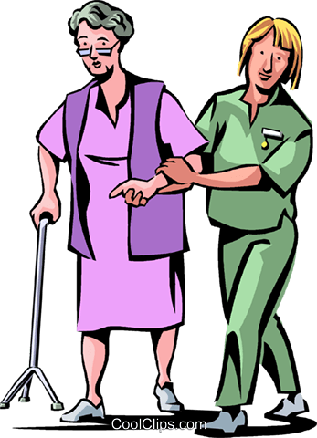
Требования к медсестре
владение ПК на уровне пользователя
внимательность
терпеливость
требовательность
быстрая реакция
четкая координация движений
аккуратность
доброжелательность
способность к состраданию
ответственность
физическая выносливость
организованность
стрессоустойчивость

Slide 10

Минусы профессии
Низкая оплата труда в некоторых организациях.
Сменный график часто переходит в ненормированный.
Риск профессионального заражения инфекциями.
Обязательное непрерывное образование — может кому-то показаться очень сложным. Кроме того, что каждые 5 лет необходимо обучение для подтверждения квалификации, нужно посещать сестринские конференции, быть в курсе новостей медицины в целом и отрасли, в которой работаете.
Придется постоянно общаться с большим количеством людей. И не все из них — адекватные.
Высок риск профессионального выгорания.

Slide 11

Плюсы профессии
Медицинская сестра — профессия востребованная на рынке труда. Уж без куска хлеба точно не останетесь. А если работать больше, чем на 1 ставку, вполне можно обеспечить себя. Кроме того, повышая уровень своего профессионального мастерства, вы даете шанс работодателю оценить вас по достоинству.
Большой выбор специализации и соответственно — вакансий и возможностей трудоустройства.
Возможность найти работу с достойной оплатой.
Знания и навыки медицинской сестры помогают в повседневности, когда мы сталкиваемся с болезнями и необходимостью их лечения и профилактики.
Опыт работы в медицине учит не теряться в экстренных жизненных ситуациях.
Много общения и новых знакомств.
Непрерывное образование стимулирует работу мозга и позволяет всегда быть «на волне» и в курсе событий.
Моральное удовлетворение от возможности помогать людям.

Slide 12

Перспективы развития себя в этой профессии
Любой медработник несет помощь людям.
Моя профессия – медицинская сестра является очень значимой, полезной и гуманной профессией.
Это именно та профессия, которая требует психологической и эмоциональной устойчивости ради благополучия и лечения пациента. От того, как к нему относится медсестра, зависит его выздоровление.
В дальнейшем, я планирую попробовать себя в различных сферах медицинского образования. Будь то медсестра различных направлений, либо обучение на фельдшера. Ведь медицина это та профессия, где всегда можно и нужно развиваться, идти вперед и достигать поставленных целей.

Slide 13
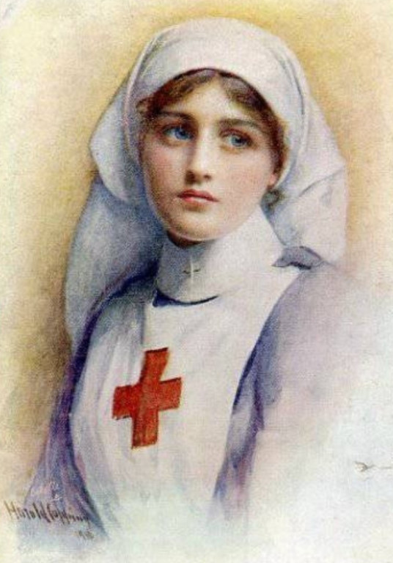
Интересные факты
1. Профессия сестры милосердия была настолько популярной, что не брезговали ей овладеть и августейшие особы.
2. Каждые два года международный комитет Красного Креста присуждает 50 медалей имени Флоренс Найтингейл.
3. Профессия медицинской сестры занимает третье место среди всех, кому люди доверяют больше всего.
4. Н.И. Пирогов утверждал, что не англичане, а именно он первым организовал и применил женский уход за раненными в районе боевых действий еще в 1854 году, а о Найтингейл он услышал лишь в начале 1855 году. Но пока этого никто не признал.
Хотя, сейчас уже не столь важно кто именно первым организовал столь востребованную профессию. Важно, что они есть - ангелы милосердия, медсестры, сострадательные и самоотверженные, и 12 мая можно будет прийти и сказать им большое спасибо за их труд и заботу!

Slide 14

Заключение
Несмотря на обилие рисков и трудностей, профессия медицинская сестра для многих остается любимой и единственной возможной. Армия медицинских сестёр с успехом продолжает традиции милосердия и заботы о людях, помощи в трудных ситуациях болезни и недомогания.

